Slide 1
遲來的 守護者
組別：第八組
組員：B10337135巫中琳 B10334134江金衛 B10341140闕子涵 B10434159黃煜崴 B10434170林昌昱
B10434133徐睿揚

Slide 2
目錄
導演介紹
導演拍攝手法
人物介紹
故事背景
電影與小說差異
佳句
母愛的偉大
宗教的罪與性
同志議題
態度與信念
心得
參考資料

Slide 3
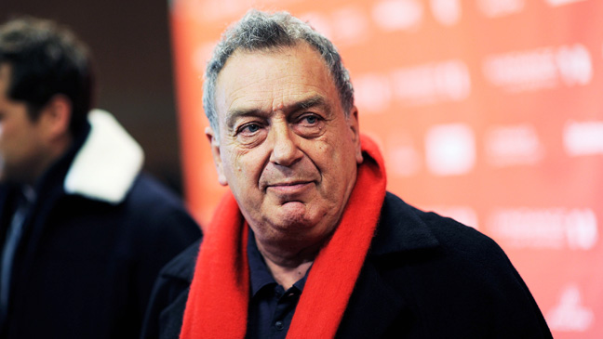
導演介紹
史蒂芬·佛瑞爾斯出生於英格蘭萊斯特，於1960年至1963年就讀於劍橋大學三一學院，專業是法律。但是在此期間他已開始投身電視製作。1972年，他執導了第一部電影。到1980年代中期，他已經小有名氣。1988年，他赴好萊塢執導了令他聲名大噪的《危險關係》，並憑《千網危情》（The Grifters）一片獲得奧斯卡最佳導演獎提名。2007年，他憑藉《黛妃與女皇》一片再次獲得奧斯卡最佳導演獎提名。2013年作品《遲來的守護者》入圍威尼斯影展主競賽單元，並獲得第86屆奧斯卡金像獎最佳影片、改編劇本等四項提名。

Slide 4
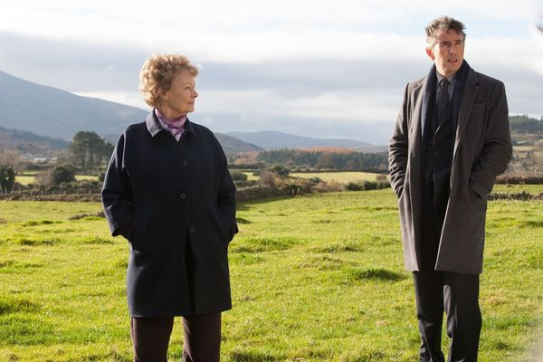
導演拍攝手法
在片子裡作為此觀點的探討對象，其實來自三方的角色設計：深信上帝的菲洛米娜（個人），無神論者的馬丁（社會），以及嚴峻的修道院（機構）.
在電影中在尋找的過程中背景通常是灰暗的,兒子的消息越來越多畫面也逐漸亮了起來,也反映了也反映出對於兒子的情感.

Slide 5
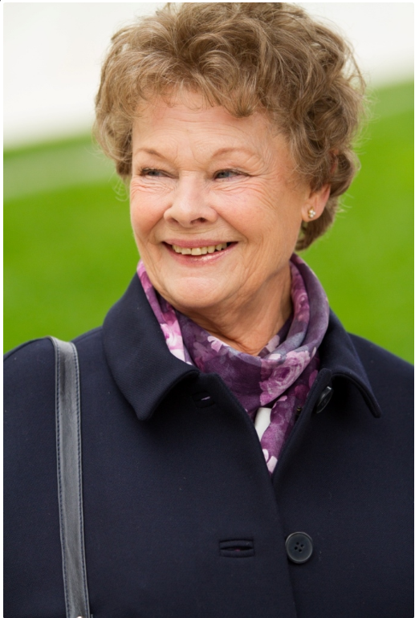
人物介紹
18歲的菲洛米娜未婚生子，個性則是親切，懂得去原諒別人。這在當時信仰虔誠的愛爾蘭是被視為一種罪惡的行為，於是菲洛米娜被送到專門收容未婚媽媽的天主教修道院，並在那裏生下她的兒子安東尼，在安東尼三歲時教堂的修女將安東尼交給一個美國家庭領養並逼菲洛米娜簽下一張放棄撫養權的文件。
50年來菲洛米娜不曾再見過她的兒子她實在無法再忍受自己對離開的孩子一無所知，於是她開始試圖尋安東尼，但修道院的修女拒絕協助她，她也一無所獲。直到透過女兒認識了記者 馬丁．希史密斯後，他們一同啟程前往美國，尋找只存在她50年前的記憶中的兒子。

Slide 6
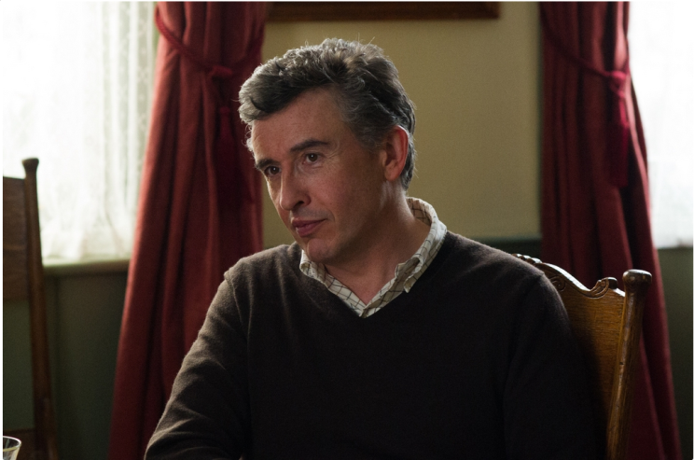
馬丁．希史密斯生於英格蘭，個性實事求是，總會記住仇恨，曾就讀牛津、哈佛、巴黎大學的馬汀，有著BBC駐莫斯科、華盛頓、華沙、布魯塞爾特派記者的經歷，也擔任過英國政府發言人。對馬汀而言，寫俄國史才是專業的展現，至於社會新聞，只是煽情的八卦。這是站在記者角度的傲慢與偏見，從文字論斷深度與價值，卻忽略了文字背後，藏著真實的人生。因此當珍請求他的協助時，他冷漠的回答：「我正在寫俄國史，這是我的專長，你說的這類故事通常叫做社會趣聞，我從不做這種新聞。社會趣聞簡而言之就是膽小無知人們的故事，寫給膽小無知的人們來看。」

Slide 7
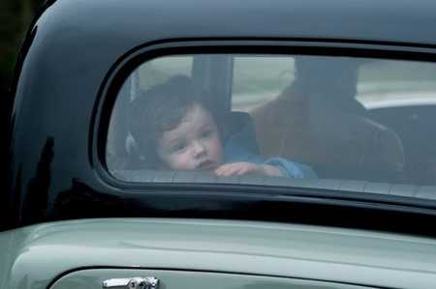
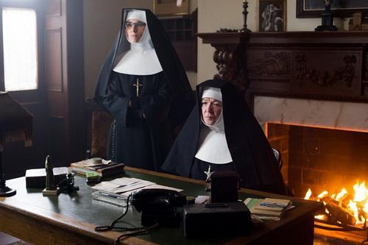
希爾德嘉德修女: 希爾德嘉德是位虔誠的天主教徒，劇中的他叫為自私語狠心，他堅信著上帝的教誨，且是位虔誠的教徒。電影中希爾德嘉德修女說到:「我一輩子守貞、沒有跟任何人發生不潔的關係，而妳是墮落的，妳要為自己的墮落付出代價！」。 即使他做的事情是違反倫理常態的，但她仍堅信著上帝「 是那些年輕的婦女觸犯了禁忌,要為自己的行為所負責」。
安東尼(麥可): 菲洛米娜的親生兒子，原名安東尼，是一位有才華、聰明的男孩，位於華盛頓特區的大律師，曾任雷根政府法律顧問，是名同性戀，1995年死於愛滋病，葬於修道院的墓地。 安東尼在美國的時候也不斷地尋找自己的母親，可惜修道院裡修女們的阻礙。 修道院的年邁修女告訴安東尼：「我們沒有你母親的資料，當年她選擇拋棄了你。」到死之前他都不知道，自己被親生母親深深地愛著。

Slide 8
故事背景
1951年，年輕的菲洛米娜未婚先孕，被送至位於羅斯克里的修道院，在1952年7月生下一個兒子安東尼後，她與其他年輕女性還必須為修道院工作四年。可是有一天，其子安東尼與另一女孩瑪麗被院長賣給了一對美國夫婦。從此兒子的音訊全無，如今（2002年）年老的菲洛米娜想起兒子有50歲了，一直掛念著，希望生前能見他一面。在其女兒的介紹下，菲洛米娜認識了記者馬丁，馬丁想了解並寫下這段歷史故事，也一同陪著菲洛米娜去美國幫忙尋找兒子。
到了華盛頓特區後，兩人發現安東尼改名為麥可，曾是里根政府的法律顧問，遺憾的是他因為同性戀的身份而患上了愛滋病並於1995年8月病逝。菲洛米娜為了了解更多兒子的信息，先後去找瑪西亞（麥可同事）、瑪麗（與麥可一起被領養的愛爾蘭人）和皮特（麥可生前的伴侶），更發現彼此互相再尋找對方，但由於修女欺騙他是母親拋棄之的緣故，造成母子二人沒能重逢。最後麥可選擇葬在了那個修道院裡，因為那是他的家。
兩人很快趕回去，馬丁對希爾德嘉德老修女故意拆散和欺騙母子二人的做法很生氣，而老修女則為自己堅守的天主教女性貞潔立場辯護，而菲洛米娜此時原諒了修女，兩人最後來到了麥可的墓地前看望之，菲洛米娜告訴馬丁要把這段故事寫好後發表出來，以讓世人能了解這段歷史。

Slide 9
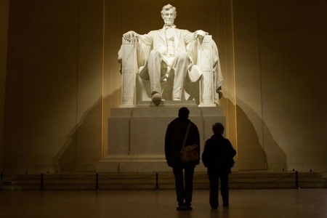
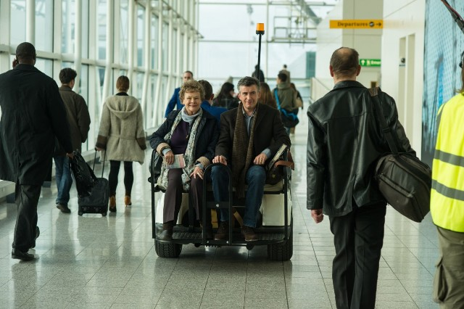
電影與小說差異
跨海尋子僅是電影本身最初略的骨幹，引領著故事前進。片子的血肉則是菲洛米娜與馬丁截然不同的人生觀與生活態度的交互作用，在電影中主要的部份是在尋子中的過程,因而刪去了安東尼的成長過程中所發生的事物.

Slide 10
佳句
1.相信上帝嗎？那是個回答不出簡單答案的困難問題。 2.越接近找到他（兒子），我越是不安，因為沒找到他的話，我可以一直假裝他過的很好。 。 3.隱瞞是因為這是一件罪衍，但是隱瞞本身也是一種罪，到底是生子還是說謊的罪比較嚴重？ 4.我不想要憎恨別人，我不要變得跟你一樣。 5.別再讓自己擔心，未知終究是未知，等事到臨頭在來想辦法。
6.探險的終點終將重返最初之地，也是第一次認清該處。

Slide 11
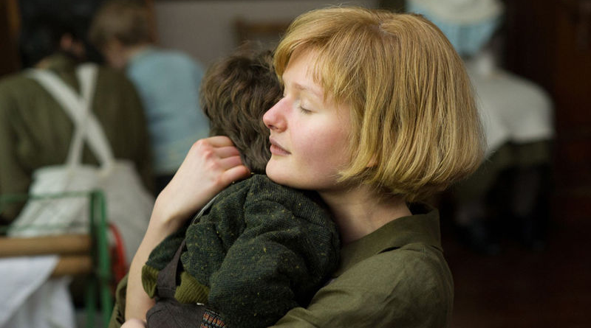
母愛的偉大
50年來菲洛米娜從沒有一刻停止尋找他兒子的下落,從很簡單的小事上問答就可以看的出來她過得好不好,有沒有發胖？一點點細微的資訊都不想放過.
她對兒子堅定、堅決的愛也從來沒有變過，她用正面樂觀的態度面對她生命當中所遭受到非常不好的遭遇,即使菲洛米娜知道兒子死訊時，還是想去接觸跟兒子相處過的人只為了多了解有關兒子的事，包括湊巧男主角馬丁曾訪問過菲洛米娜的兒子，馬丁與兒子的短暫相處一句”哈囉”一個握手這樣簡短的資訊都能讓菲洛米娜感到開心。

Slide 12
宗教的罪與性
菲洛米娜過去所待的教會認為，婚前性行為是種罪惡。而她性慾被激起，主動求歡的行為更是無法饒恕的滔天大罪。因此修女決定自行接生不請醫生診療，就是要給女孩承受痛苦的懲罰。 在這種天主教的基本教義中，把性視為一種婚姻生殖行為產物，在家庭配偶外的性，是可恥的罪孽。這樣的概念，徹底把「性」邪惡化而且汙名化。片中曾道過一句台詞「為什麼上帝賜予性慾，卻要人們去抑制它。」這樣的想法其實很弔詭，因為它就是個自然生理反應。而偉大的神聖教條卻教導信徒要去抵抗，這豈不是違背自然嗎?

Slide 13
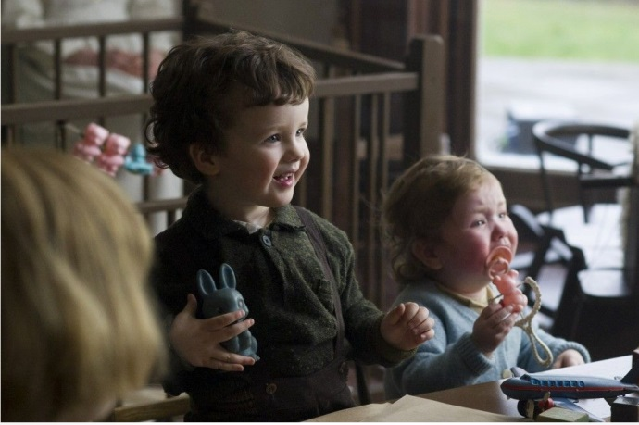
同志議題
安東尼是為華盛頓特區的大律師,曾任雷根政府法律顧問.他是位同性戀,但是共和黨歧視同性戀 所以他只好隱瞞這個事實。同志往往是被保守族群、部分宗教所排擠的。雖然同性戀早已被去病理化了，但社會依舊充斥著「不自然之說」，認為異性戀以外的性傾向是個異端，該被修正或是治療。甚至有種愚昧論調，說同志養育小孩、學校教授性別概念，會讓小孩變成同志傾向，但這些愚者卻不反問自己，同志不正是異性戀家庭所出產的嘛？那為何同志沒有被教育成異性戀呢？這樣的歧視，才導致這些病患或是同志們，躲在秘密櫃子中，不敢吐實，畏懼會眾叛親離或是遭到敵視對待。

Slide 14
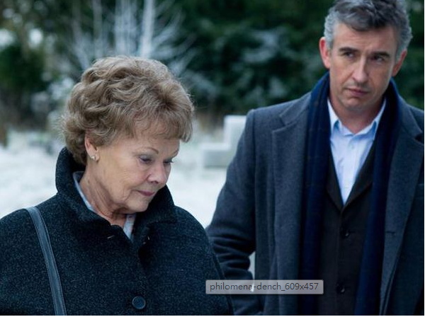
態度與信念
菲洛米娜雖然受到宗教不平等的對待，但依舊虔誠信仰著，沒有一絲一毫憤世妒俗。甚至懷抱感恩的心，認為要不是孩子被賣，他也不會有這樣的美滿生活，能享受了自己給予不起的生活。反倒馬丁對教會這樣的行為感到不恥，滿腔怒火。
而這樣的不同觀感，不正是價值觀的不同造成的嗎？對於不平等對待，有些人會激憤反對；有些人則會去思考原因來由，選擇原諒接受，就像是菲洛米娜。那些修女教會，不也一樣嗎？她們只是在堅守自己的信仰價值觀。
在這世間，同樣的行為，往往有著不同想法。因為，每個人都存在自我立場，各自遵守著信仰，所以才有不同視角觀點。然而，這正是人類的特異所在，不是嗎？

Slide 15
心得
看完影片後，我們這組認為這是一部沉悶的影片，電影裡頭記載著真人真事的情境，讓我們不得不承認電影的悲情和憤怒，最後還是用最圓滑的方式去接受原諒教會所帶來的欺騙。電影裡有許多地方值得我們去探討，就如信仰、男女、和態度，這一生可能都無法完全的踏入了解的情況，卻在這部影片中深深的刻印在腦海，哪裡來的勇氣和如此寬容慈祥的態度呢？我想這是現代我們最該學習效仿的目標吧！有些事情過了就算了，而有些陰影是會浮在心中一輩子的，我們該如何去遷就？去包容呢？但在面對如此多的不如意與痛苦，還能幸福的活著把握著才是最幸福的你與我，事情沒有到最後我們都有改變的機會，最終的結果還是掌握在自己手上，所以我們都要堅持著不該放棄！

Slide 16
參考資料
維基百科
知識+
Google搜索圖片
網路部落格分享
Biosmonthly 網頁
Youtube

Slide 17
謝謝大家 The End

